Slide 1
Algoritmer og Datastrukturer 1
”Rush Hour”
Gerth Stølting Brodal

Slide 2
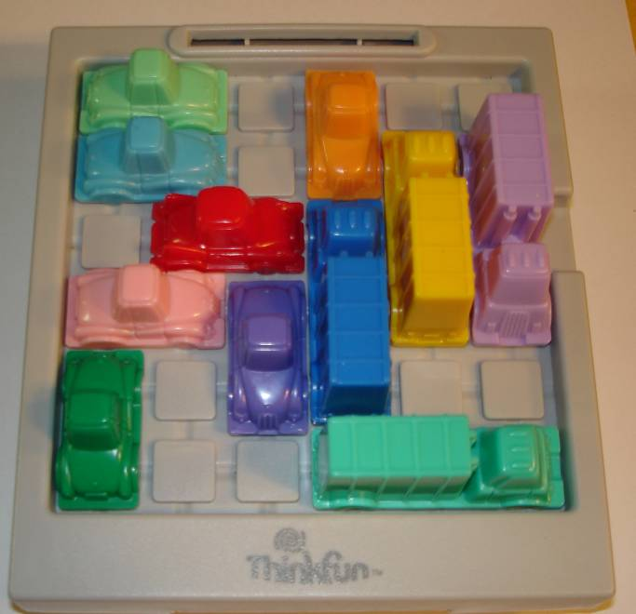
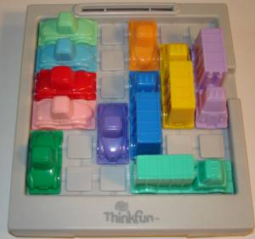
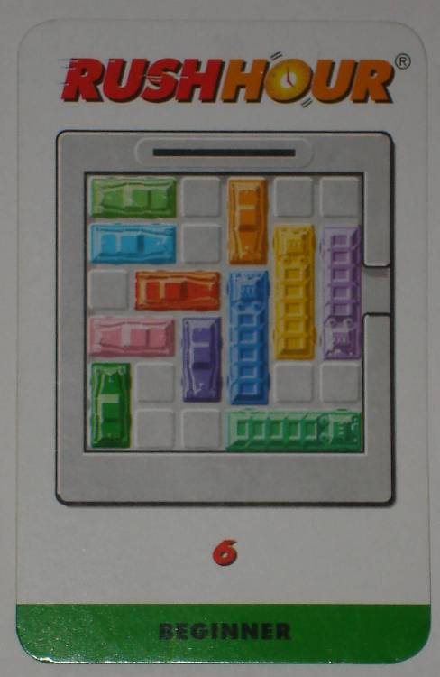
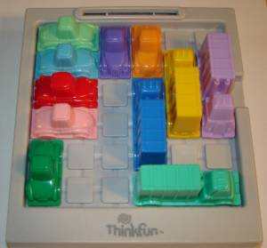
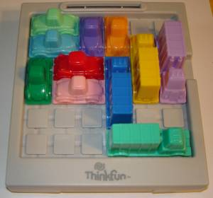
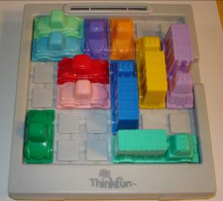
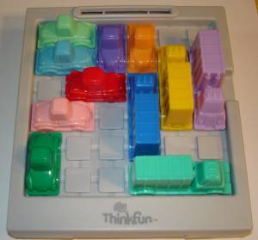
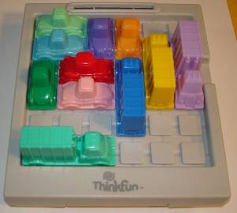
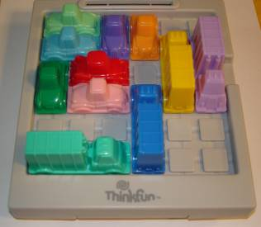
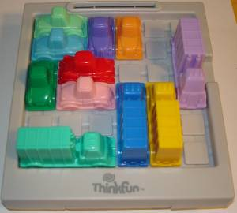
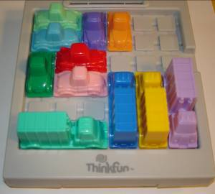
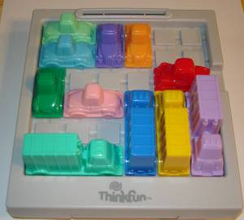
Notes:
Tilstande/konfigurationer
Start konfiguration
Process = sekvens af transitioner

Slide 3
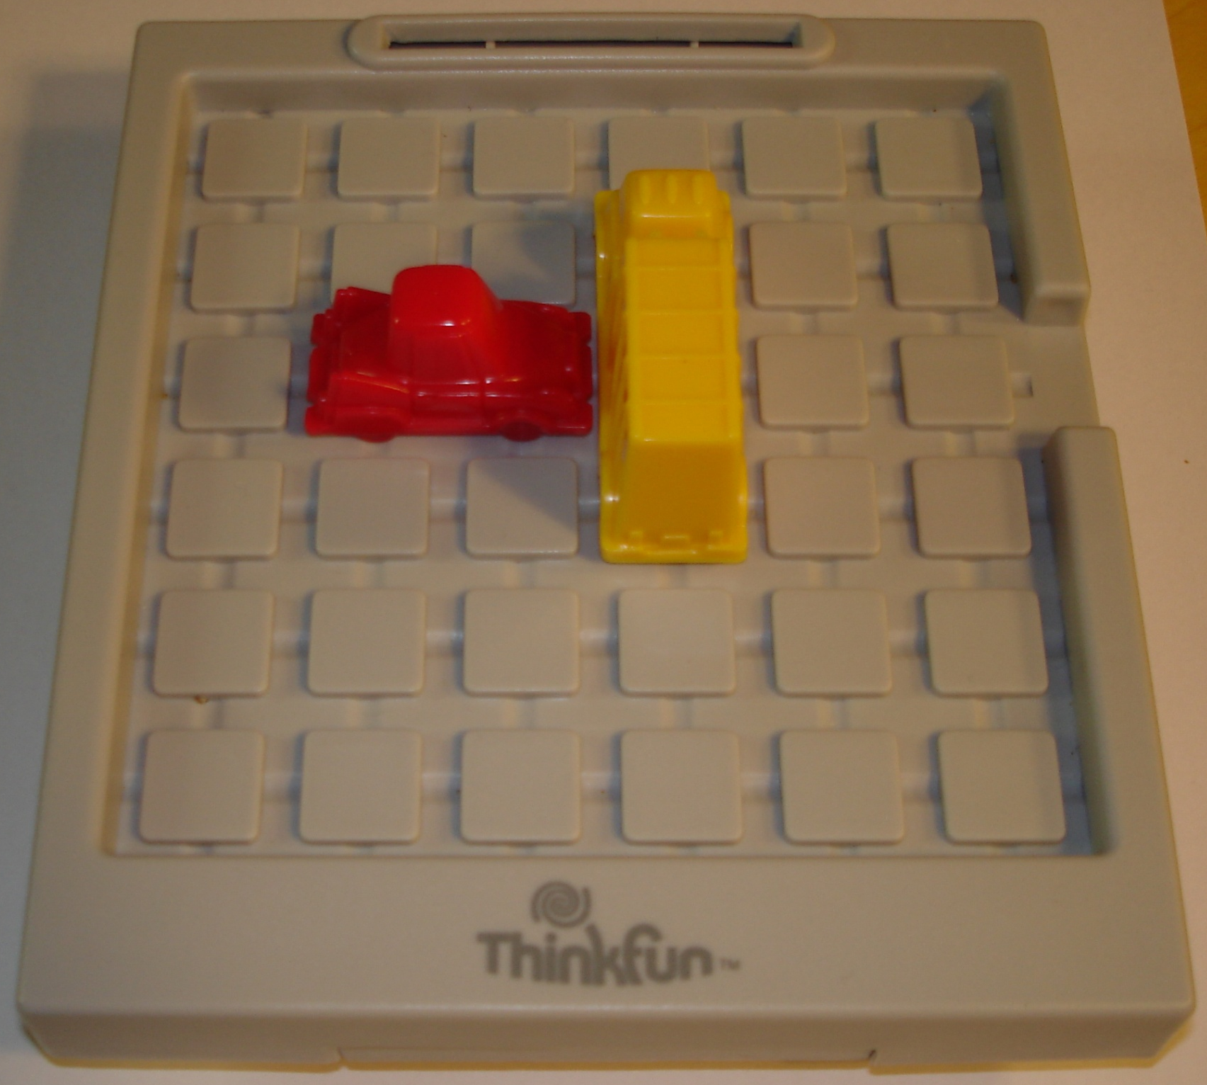

Slide 4
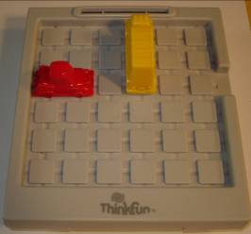
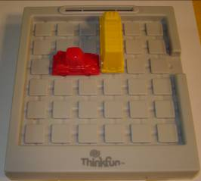
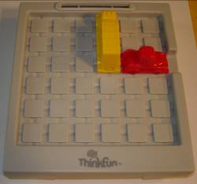
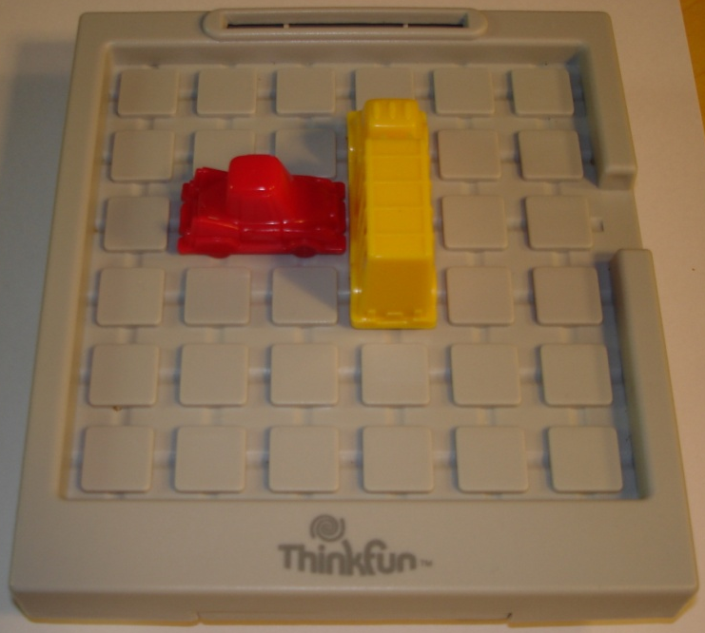
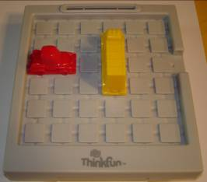
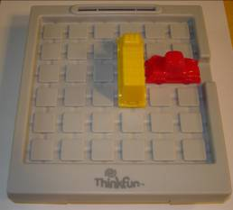
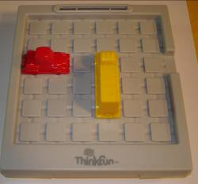
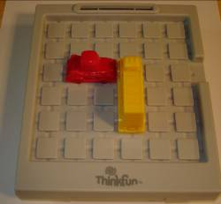
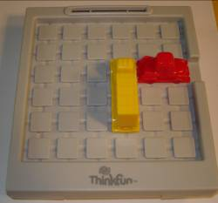
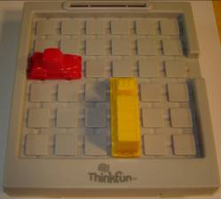
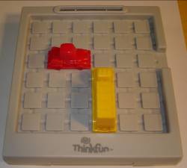
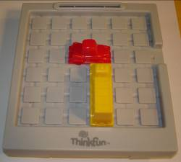
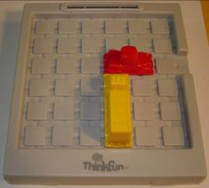
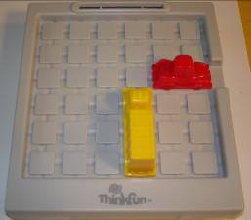
14 tilstande

Slide 5
Løsning af RushHour
procedure RushHour(Startopstilling c)
S = { c }
Q = { c }
while |Q|>0
c = delete(Q)
for alle mulige træk c →c’
if c’ ikke er i S then
if c’ → rød exit then
rapporter fundet en løsning
insert(S,c’)
insert(Q,c’)
Hvilken rækkefølge ?
Notes:
S=indtil videre kendte tilstande
Q=tilstande hvor vi ikke har fundet nabo-tilstandende endnu

Slide 6
Datastrukturer
S = (balanceret) søgetræ
Q = stak eller kø
Bemærk: Hvis Q = kø så findes tilstandene efter stigende afstand fra starttilstanden

Slide 7
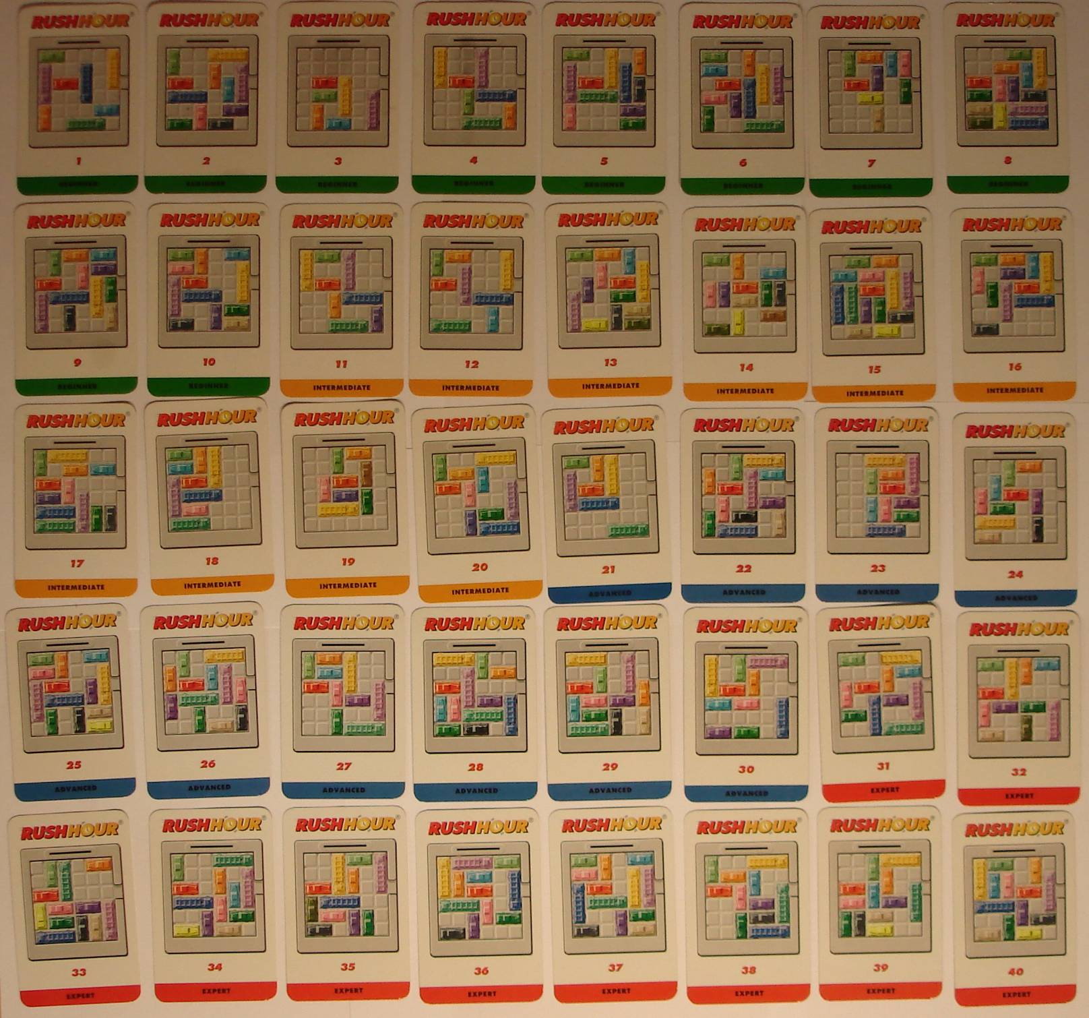
Notes:
Mængden af mulige start konfigurationer

Slide 8
Eksempler på løsninger
Kort | Korteste vej | Antal tilstande | ”Kø” S | ”Kø” Max Q | ”Stak” S | ”Stak” Max Q | ”Stak” Stilængde | Random Walk Stilængde min-gnst-max
1 | 7 | 1075 | 1057 | 297 | 1029 | 735 | 163 | 15-691-4443
2 | 7 | 21055 | 2267 | 769 | 596 | 499 | 97 | 58-770-3300
3 | 13 | 830 | 774 | 175 | 412 | 273 | 88 | 120-1518-7147
4 | 8 | 451 | 350 | 137 | 443 | 200 | 61 | 46-534-2650
5 | 8 | 2784 | 2251 | 556 | 1868 | 1466 | 385 | 35-831-3398
6 | 8 | 2954 | 1556 | 351 | 1016 | 773 | 230 | 31-505-2663
7 | 12 | 7273 | 4947 | 1207 | 1483 | 1184 | 289 | 74-635-3078
8 | 11 | 950 | 950 | 191 | 787 | 536 | 236 | 64-4881-24365
9 | 11 | 6759 | 680 | 191 | 148 | 109 | 39 | 26-170-683
10 | 16 | 4466 | 1817 | 252 | 1072 | 803 | 205 | 169-1387-6965
13 | 15 | 13119 | 8201 | 1270 | 6540 | 4828 | 1443 | 165-1707-6398
14 | 16 | 61712 | 8928 | 2550 | 5114 | 4255 | 819 | 262-1789-5610
15 | 22 | 540 | 524 | 56 | 443 | 284 | 148 | 256-11282-55409
32 | 36 | 690 | 574 | 37 | 279 | 189 | 75 | 546-7787-36859
33 | 39 | 4273 | 4066 | 440 | 2942 | 2233 | 668 | 4959-44873-143358
37 | 46 | 1955 | 1941 | 222 | 1627 | 1157 | 418 | 1051-5407-20537
38 | 47 | 4405 | 3710 | 254 | 1768 | 1207 | 402 | 1824-10966-40450
39 | 49 | 4533 | 3581 | 159 | 3310 | 1723 | 618 | 3701-26707-81966
40 | 50 | 3493 | 3024 | 283 | 2285 | 1273 | 461 | 2237-15823-51870
Notes:
Max random walk over 100 forsøg

Slide 9
Kort 33: 100 x Random Walk
25
20
15
10
5
0
10000
20000
30000
40000
50000
60000
70000
80000
90000
100000
110000
120000
130000
140000
150000
Stilængde

